Slide 1
Formulas lineales del IMTM

Slide 2
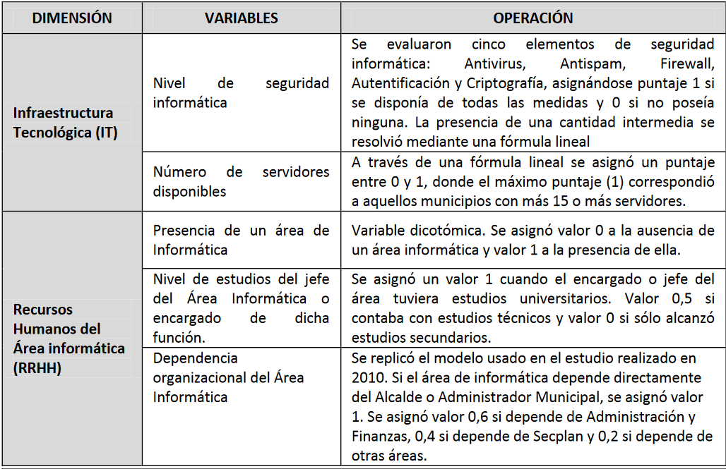

Slide 3
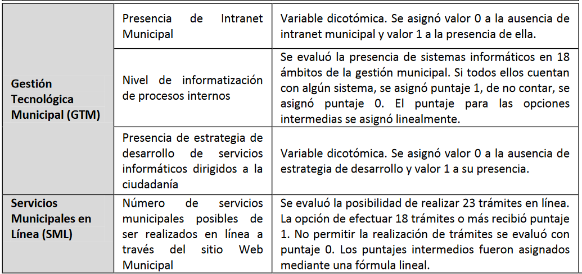

Slide 4
Formula lineal
y = mx + b

Slide 5
Formula lineal seg_informática
Se evaluaron cinco elementos de seguridad informática: Antivirus, Antispam, Firewall, Autentificación y Criptografía, asignándose puntaje 1 sí disponía de todas las medidas y 0 si no poseía ninguna. La presencia de una cantidad intermedia se resolvió mediante una formula lineal.
1 medida = 0.25
2 medidas = 0.50
3 medidas = 0.75

Slide 6
Formula lineal num_servidores
A través de una formula lineal se asignó un puntaje entre 0 y 1, donde el máximo puntaje (1) correspondió a aquellos municipios con 15 o más servidores.
1 servidor es 0,06
2 servidores son 0,13
3 servidores son 0,20
4 servidores son 0,26
5 servidores son 0,33
6 servidores son 0,40
7 servidores son 0,46
8 servidores son 0,53
9 servidores son 0,60
10 servidores son 0,66
11 servidores son 0,73
12 servidores son 0,80
13 servidores son 0,86
14 servidores son 0,93

Slide 7
Formula líneal procesos_internos y
Solo 1 = 0,055
Solo 2 = 0,11
Solo 3 = 0,16
Solo 4 = 0,22
Solo 5 = 0,27
Solo 6 = 0,33
Solo 7 = 0,38
Solo 8 = 0,44
Solo 9 = 0,50
Solo 10 = 0,55
Solo 11 = 0,61
Solo 12 = 0,66
Solo 13 = 0,72
Solo 14 = 0,77
Solo 15 = 0,83
Solo 16 = 0,88
Solo 17 = 0,94

